Slide 1

Цветовая гамма
Изобразительное искусство. 3-й класс.
Урок 5.
© ООО «Баласс», 2013.
Notes:
М. Ларионов. Рыбы при закате

Slide 2
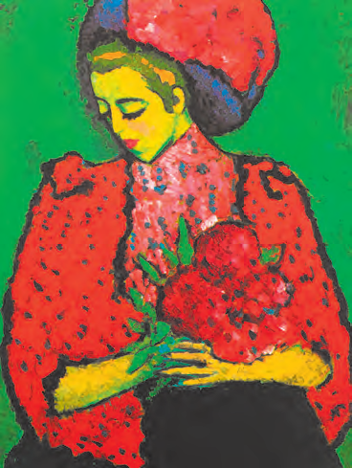
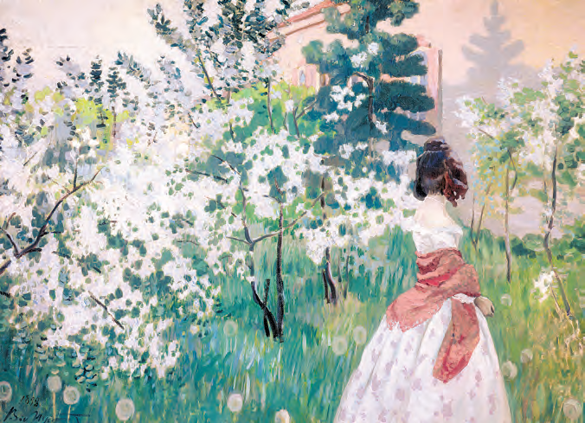
А Явленский в «Портрете» (справа)? Спокойное или напряжённое? Как вы догадались?
Какое состояние передал в картине «Весна» (слева) Борисов-Мусатов? Спокойное или напряженное?
Notes:
Борисов-Мусатов. «Весна»
Явленский. «Портрет»

Slide 3
Формулирование проблемы
Как художникам удаётся передать в своих картинах состояние души или природы?
Возможны и другие варианты проблемного вопроса.

Slide 4
Поиск решения проблемы

Slide 5
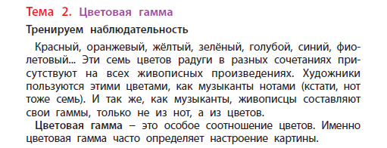
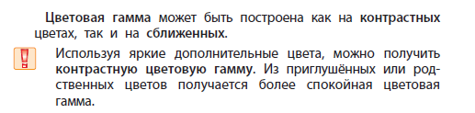
1. До чтения:
– Рассмотрите выделенные слова в тексте, прочитайте заголовок и ответьте на вопрос: о чем этот текст?

Slide 6
2. Во время чтения:
– Проверьте себя по тексту (2-й абзац). Найдите в тексте, какие бывают сочетания цветов (3–4-й абзацы)?

Slide 7
После чтения:
– Посмотрите ещё раз на картины и определите, какую гамму цветов подобрал для своей картины Борисов-Мусатов, а какую Явленский?
Notes:
Борисов-Мусатов. «Весна»
Явленский. «Портрет»

Slide 8
Как художникам удаётся передать в своих картинах состояние души или природы?

Slide 9
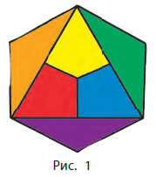
1. Смешивая основные цвета, получаем составные, рис. 1.
2. Смешивая основные и составные, получаем промежуточные цвета.
3. С помощью белил получаем пастельные цвета.
4. С помощью чёрного цвета затемняем цвета радуги.

Slide 10
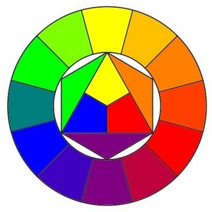

Slide 11
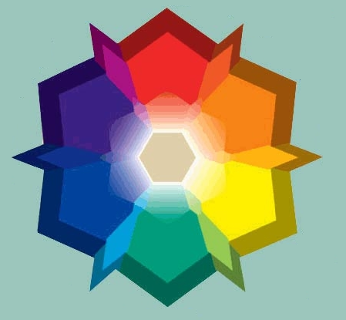

Slide 12
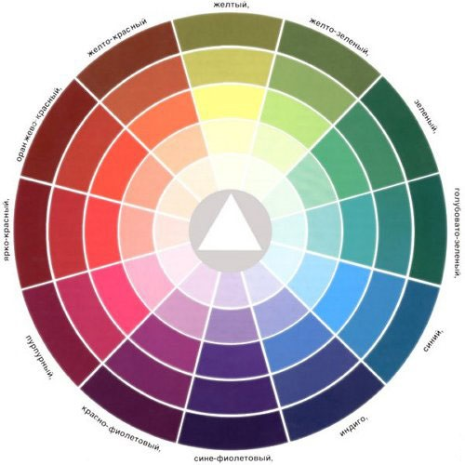

Slide 13
Рефлексия
Оцените свою работу на уроке:
– Что тебе нужно было сделать?
– Ты выполнил работу?
– Ты выполнил работу самостоятельно или с помощью? С чьей?
– Что бы ты хотел изменить в своей работе?
– Как бы ты оценил свою работу?

Slide 14
Домашнее задание
Принести рабочую тетрадь, лист А3, карандаш, краски (гуашь), кисти № 4, 6, 8.

